Slide 1











Slide 2


El esfuerzo, el empeño que ponemos en conseguir lo que queremos, es lo que le da valor a nuestros sueños. Porque cuando lo damos todo, cuando nos encontramos en ese momento en el que estamos dispuestos a perder sin que esto detenga nuestros pasos, entonces estamos preparados para llegar hasta donde nos propongamos.

Slide 3



Slide 4


Slide 5
Sin embargo, hay muchas barreras que tendremos que sortear. Piedras camufladas de errores, de conformismo, de miedo… Muchas ocasiones en las que saborearemos la oportunidad de volver atrás, a nuestra zona de confort. Esa que nos llama a cada instante mientras busca justificar que regresemos a ella con cada problema que intuimos en el horizonte.

Slide 6
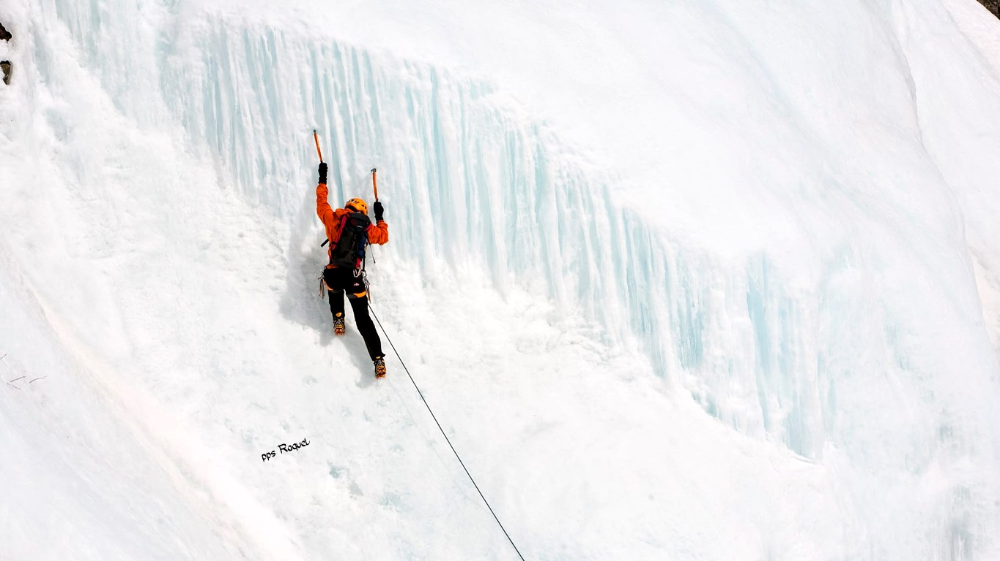

Slide 7


Slide 8
El esfuerzo que te recompensa
Seguro que has escuchado en más de una ocasión la típica frase que dice así: “si cuesta, es que vale la pena”. Este es un enunciado que pronunciamos, a veces sin darnos cuenta, con el fin de dar ánimos e impulsar a otros a no rendirse. Porque si cuesta, si te está haciendo sudar, si pone a prueba tu capacidad es que estás dando lo mejor de ti. Cuando las dificultades hacen acto de presencia no te están queriendo decir que no vales nada, ¡qué vuelvas para atrás porque no sirves! Todo lo contrario, te están retando…

Slide 9


Slide 10



Slide 11
Nadie que haya alcanzado sus sueños te dirá que fue fácil. Hay mucho miedo que estará presente, muchas personas que intentarán hacerte desistir de que continúes. A veces, tú mismo darás pasos hacia atrás cuando las dudas te asalten igual que si fueran un ejército en guerra, de si darás la talla o de si te quedará muy grande lo que persigues.

Slide 12



Slide 13
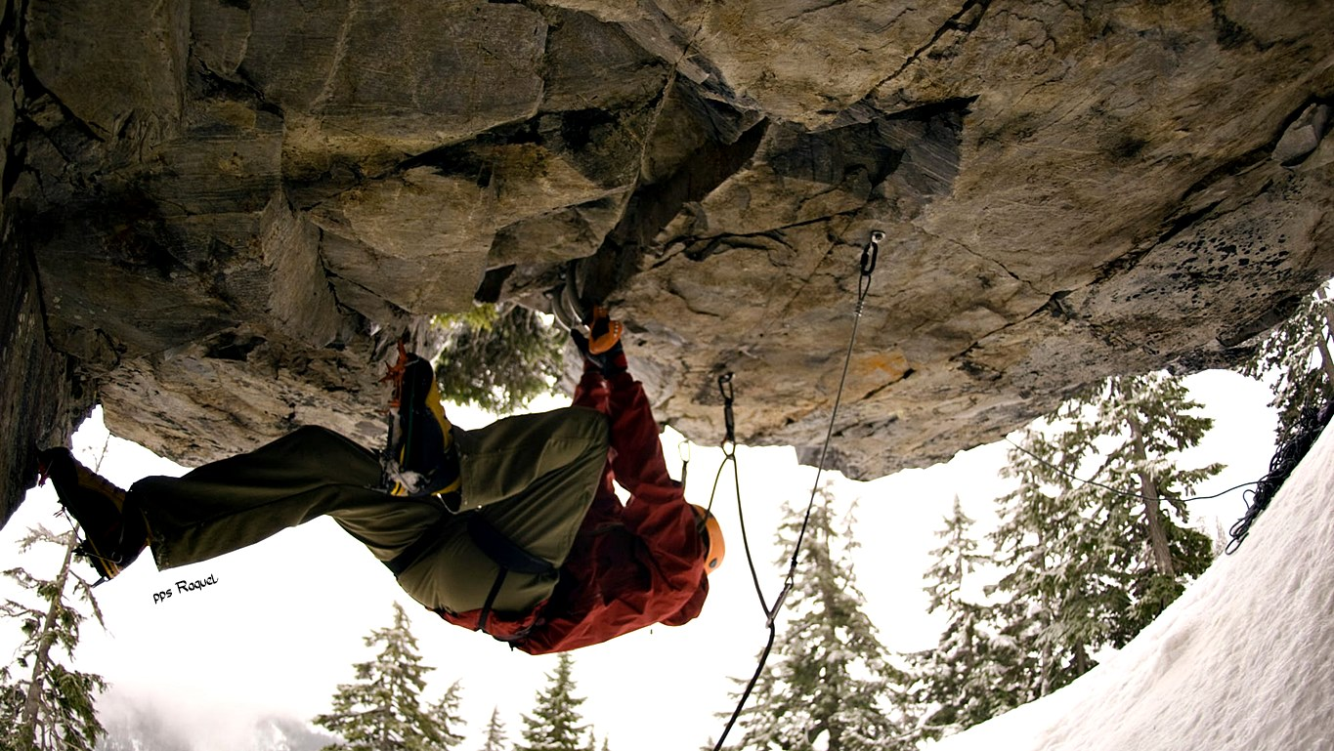


Slide 14
Todo esto es un reto. Si fuese tan fácil conseguir lo que quieres todo esto no tendría valor alguno. Estaría al alcance de cualquiera, pero esto no es así, ¿verdad? Solo unos pocos consiguen alcanzar cumbres altas.

Slide 15


Slide 16




Slide 17
Muchas personas dejan su trabajo estable por ir en busca de lo que realmente los llena y les hace felíz. Otras, se lanzan a la aventura con muy poco dinero en sus bolsillos. Puede que fracasen, que se den de bruces con una realidad mucho más dura de lo que esperaban. Sin embargo, esto no los para y, aunque así fuese, están felices de haberse arriesgado, de haberlo intentando.

Slide 18


Slide 19

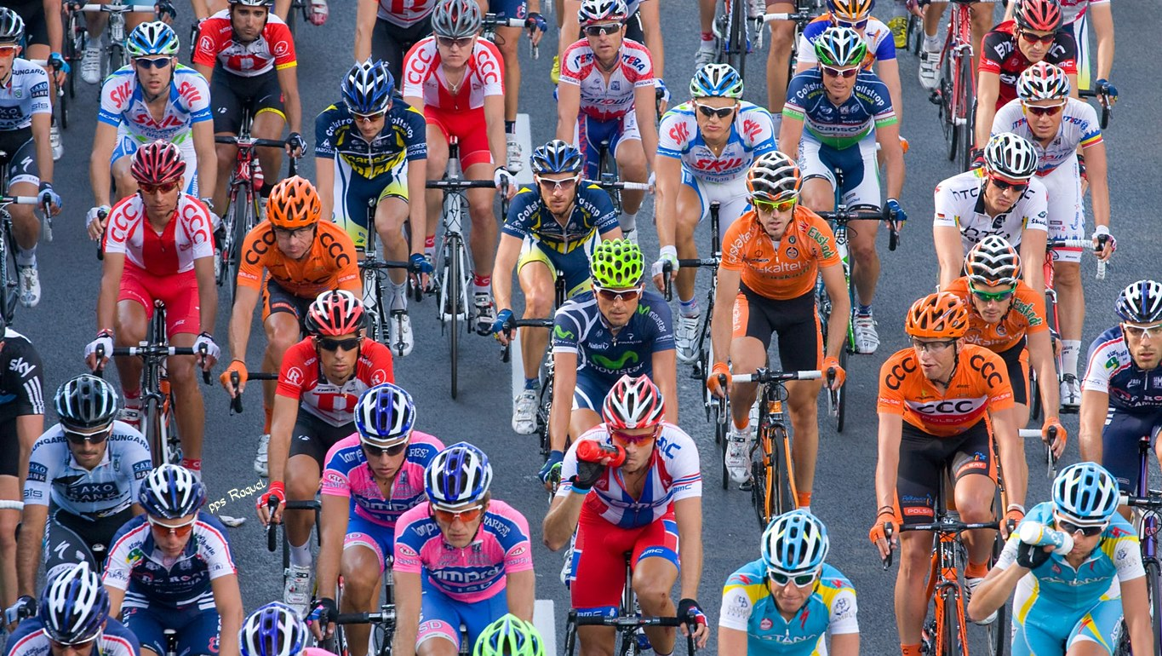

Slide 20
A veces se gana, otras se aprende
Pase lo que pase, siempre aprenderás y esto puede considerarse una victoria. Porque has conseguido algo que muchos no son capaces de lograr: crecer. Con cada error del que has aprendido, has crecido; con cada fracaso que te ha dado incluso más fuerzas para perseverar en lo que anhelas, te has fortalecido. Ningún esfuerzo es en vano, siempre te aportará algo positivo.

Slide 21



Slide 22
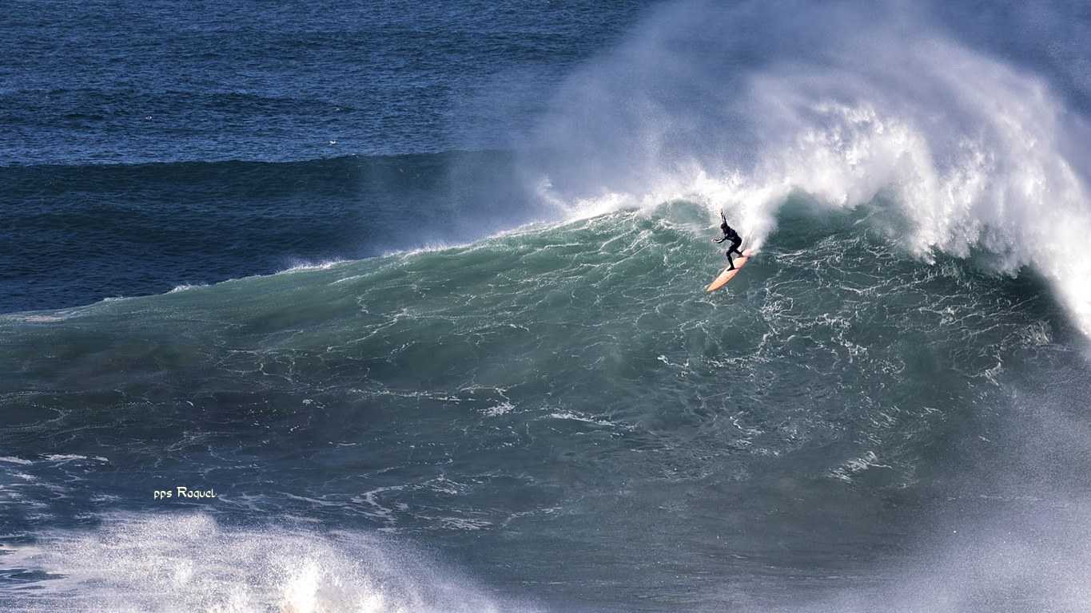


Slide 23
Aunque pierdas, aunque ganes, el esfuerzo habrá cubierto de valor tus sueños, pues te ha brindado muchas cosas positivas que ahora podrás utilizar para continuar hacia adelante, nunca para volver hacia atrás. Piensa en la última vez que te sentiste tan bien por haber conseguido una meta a la que considerabas que era imposible llegar.

Slide 24



Slide 25


Slide 26
Esa sensación, ese bienestar que te embriagaba, no lo experimentarías si no hubieras tenido que llorar, que gritar de frustración, que estresarte, que ver otras salidas cuando todas las puertas se te cerraban en las narices. Te has puesto a prueba, has estado dispuesto a perder y esto te ha hecho valorar cada paso que has dado.

Slide 27



Slide 28



Slide 29
La próxima vez que persigas una de tus tantas locuras, no te hagas pequeño ante todos esos muros que se elevarán ante ti para que no huyas de esa zona tan cómoda en la que te encuentras. Un lugar seguro, pero poco emocionante. Ten presente la realimentación positiva que de alguna manera siempre obtienes cuando lo das todo, de sortear cada dificultad y de ponerte a prueba. El esfuerzo y lo que los disfrutes pondrán en valor a tus sueños sobre el camino que estás recorriendo.
Texto : Raquel Lemos Rodríguez

Slide 30


Slide 31


Slide 32


Slide 33


Slide 34


Slide 35
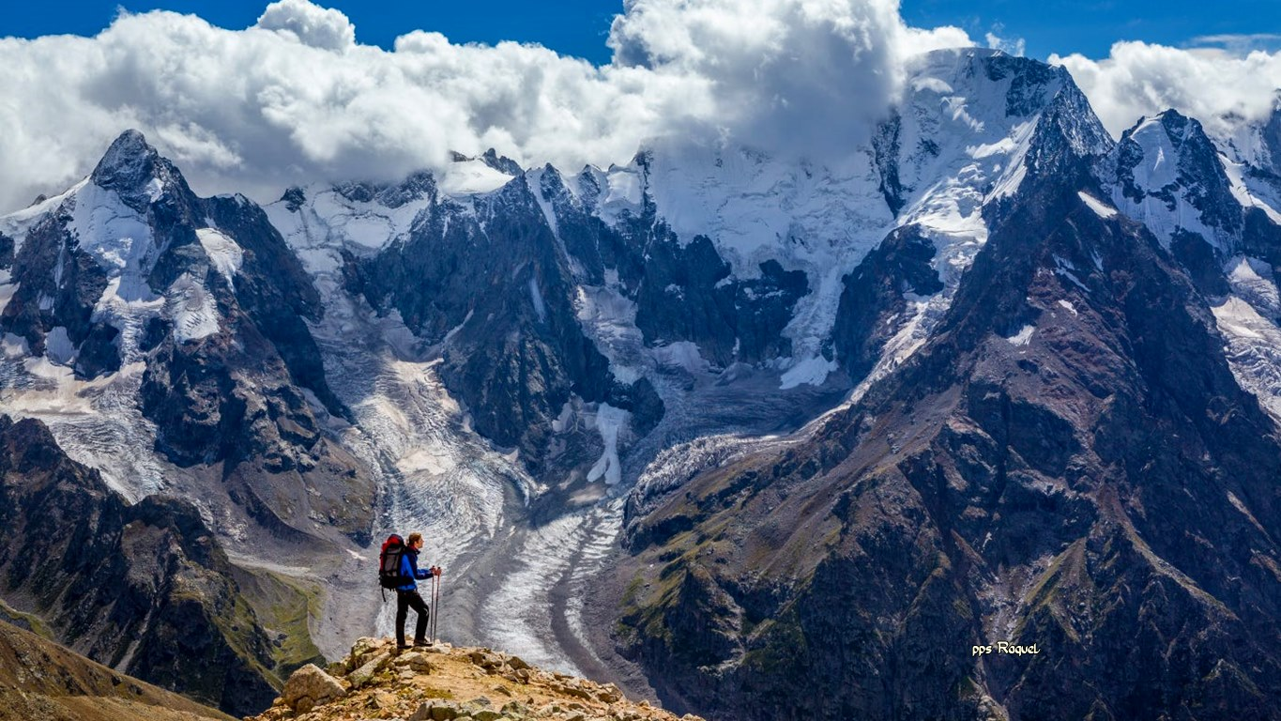

Slide 36


Slide 37
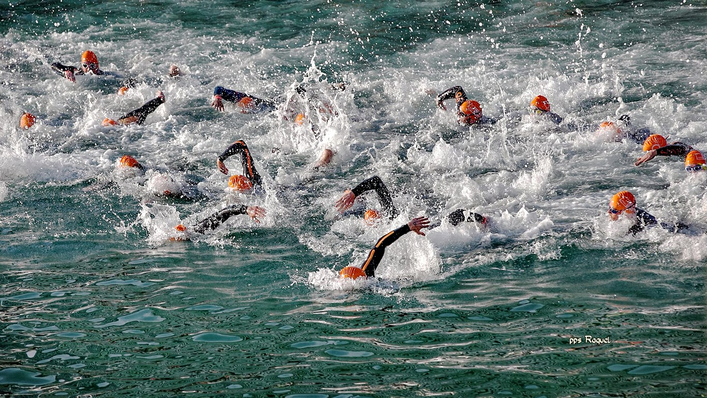

Slide 38


Slide 39


Slide 40


Slide 41
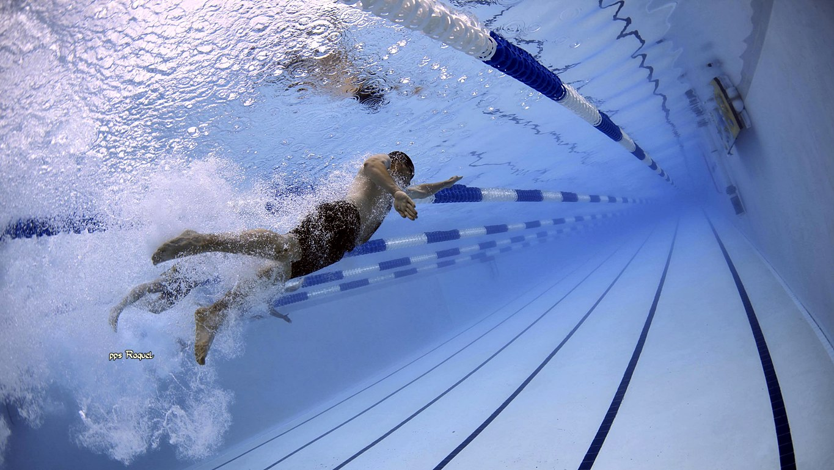

Slide 42
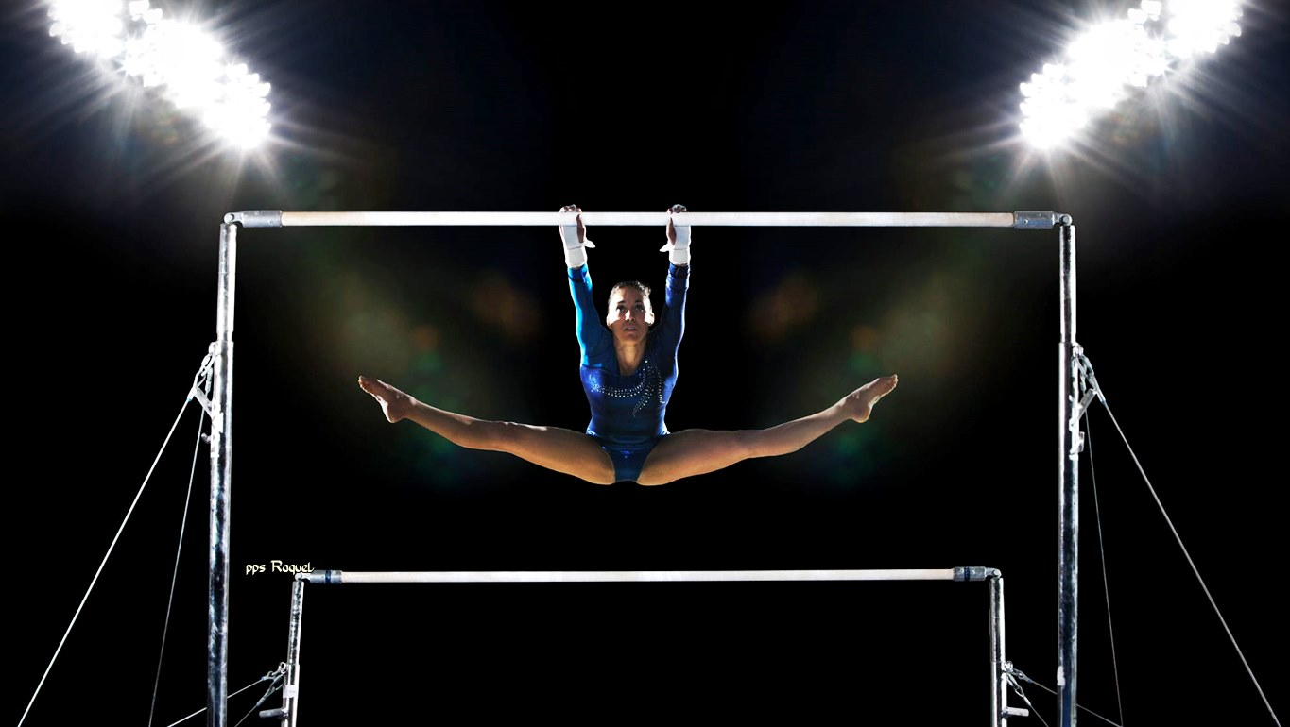


Slide 43









¿Te ha gustado?
Puedes ver más entrando
Aquí
Además puedes recibir powerpoints en tu correo electrónico suscribiéndote aquí:
Esta presentación powerpoint ha sido creada y compartida única y exclusivamente para mispps.com

